Slide 1
Життя та творчість Сальвадора Далі

Slide 2
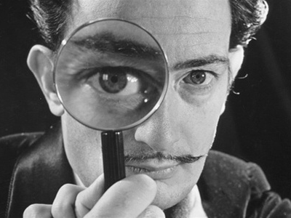
Іспанський художник, один з найвидатніших сюрреалістів ХХ століття.

Slide 3
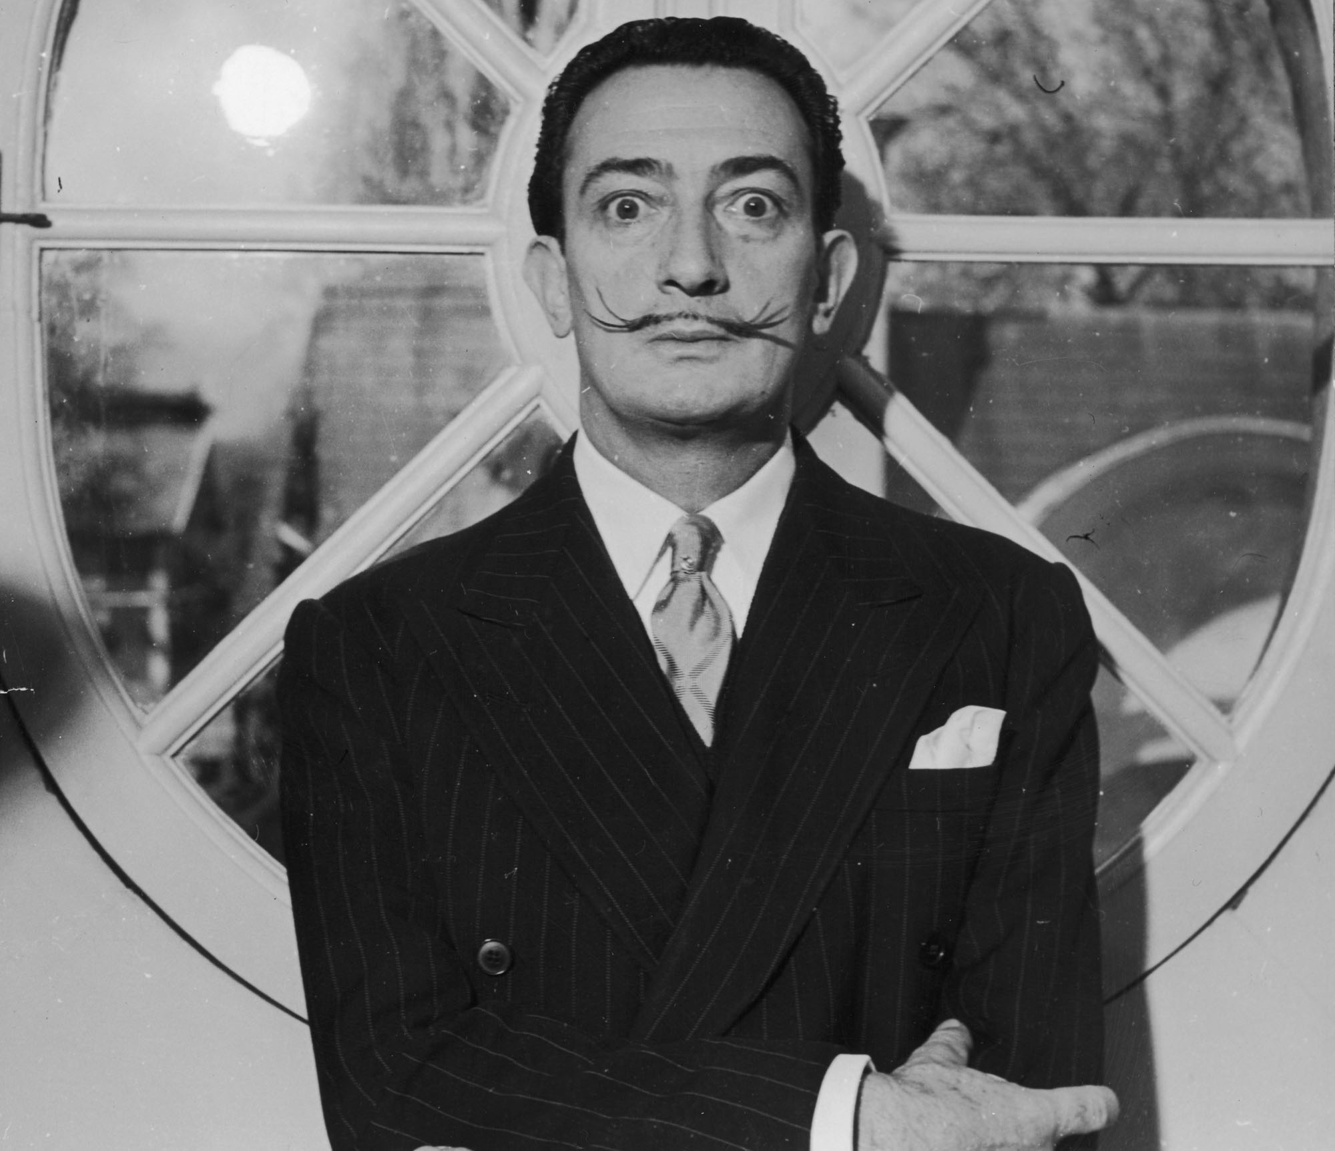
Цікаві факти з життя

Slide 4
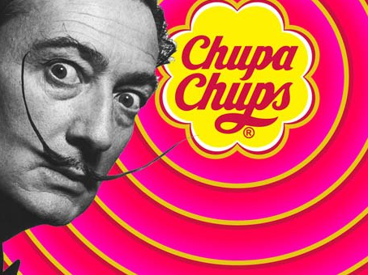
Дизайн Чупа-Чупса
Енріке Бернат назвав свою карамель «Чупсом». Популярність «Чупса» росла, з'являлися нові смаки.Карамель уже не могла залишатися в початковій скромній обгортці, потрібно було придумати щось оригінальне, щоб «Чупс» упізнавали всі.Енріке Бернат звернувся до свого земляка Сальвадора Далі з проханням намалювати щось таке, що буде добре запам'ятовуватися.Геніальний художник думав недовго, і менше ніж за годину, віддав йому картинку, де була зображена ромашка«ЧупаЧупс». Сальвадор Далі дуже любив солодощі і в обмін на логотип компанії «Чупа-Чупс» вимагав не грошей, а коробку льодяників кожного дня.

Slide 5
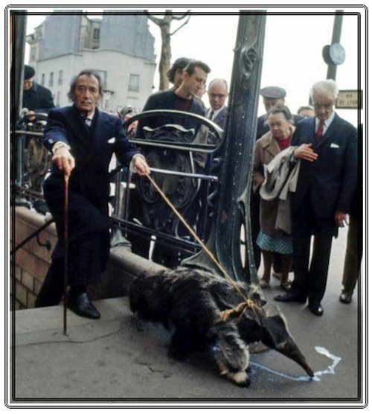
У Сальвадора Далі, як у людини оригінальної, і домашній улюбленець був незвичайним. Далі був дуже прив'язаний до свого екзотичного друга -гігантського мурахоїда, вигулював його вуличками Парижа та навіть брав із собою на світські вечори.

Slide 6
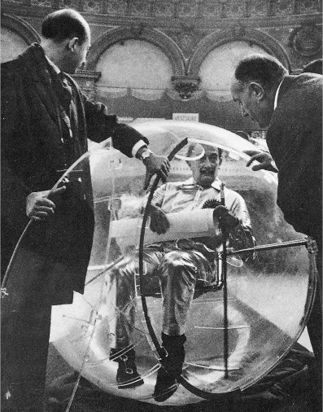
Сьомого грудня 1959 року в Парижі відбулася презентація овосіпеда (ovocypede): пристрою, який придумав Сальвадор Далі і втілив у життя інженер Лапарра.
Овосіпед - прозора куля з закріпленим всередині сидінням для однієї людини. Цей «транспорт» став одним з пристроїв, який Дали успішно використовував, щоб шокувати публіку своєю появою.

Slide 7
Винаходи Далі
Сальвадор Далі був не лише геніальним художником, а й винахідником. Багато його винаходів втілені, хоча, на перший погляд, задум здавався абсолютно божевільним. Далі писав: «Усе винайдене мною втілене в життя — але не мною і настільки бездарно, що годі й казати». Ось деякі з винаходів:
- Спектральні окуляри-калейдоскоп, що змінюють реальне зображення. Це Далі придумав їх для автотуристів у разі, якщо пейзаж наводить нудьгу. - Туфлі на ресорах, щоб насолоджуватися ходінням. - Грим, що приховує тіні. Далі справді з ним експериментував, ретельно вивчаючи склад, яким користуються японські гейші. - Фотомаски для репортерів. - Пластикове крісло, що застигає у формі, відповідній до фігури людини, яка на нього сідає. - Накладні нігті з маленьким дзеркальцем у кожному з них. - Прозорий манекен, всередину якого наливають воду і запускають рибок.

Slide 8
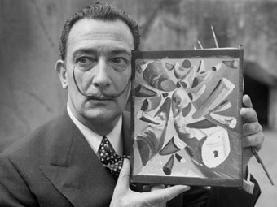
Творчість Сальвадора Далі

Slide 9
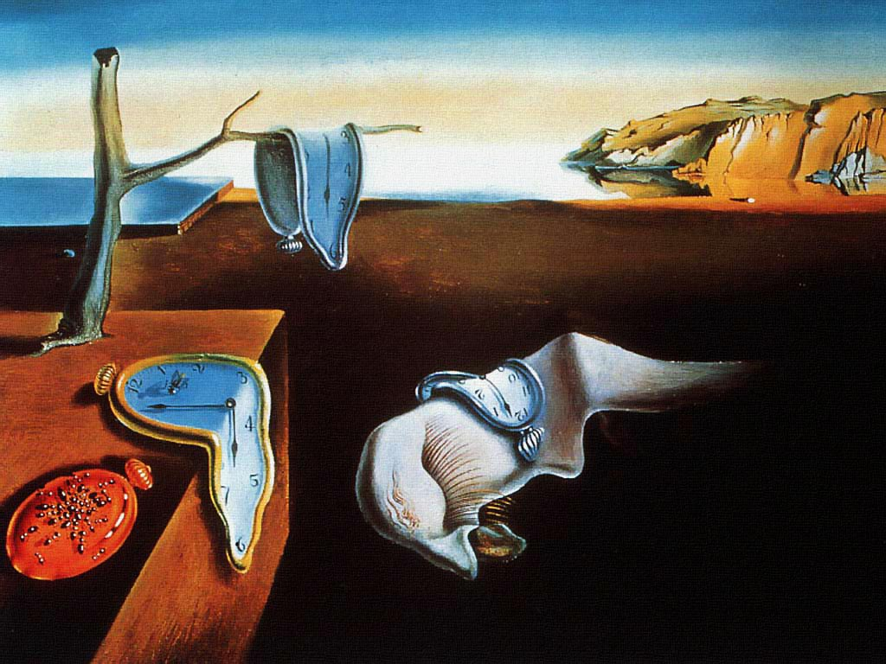
Постійність пам'яті
Картина написана у 1931 році. Є однією із найвідоміших робіт художника. Знаходиться в Музеї сучасного мистецтва в Нью-Йорку з 1934 року.

Slide 10
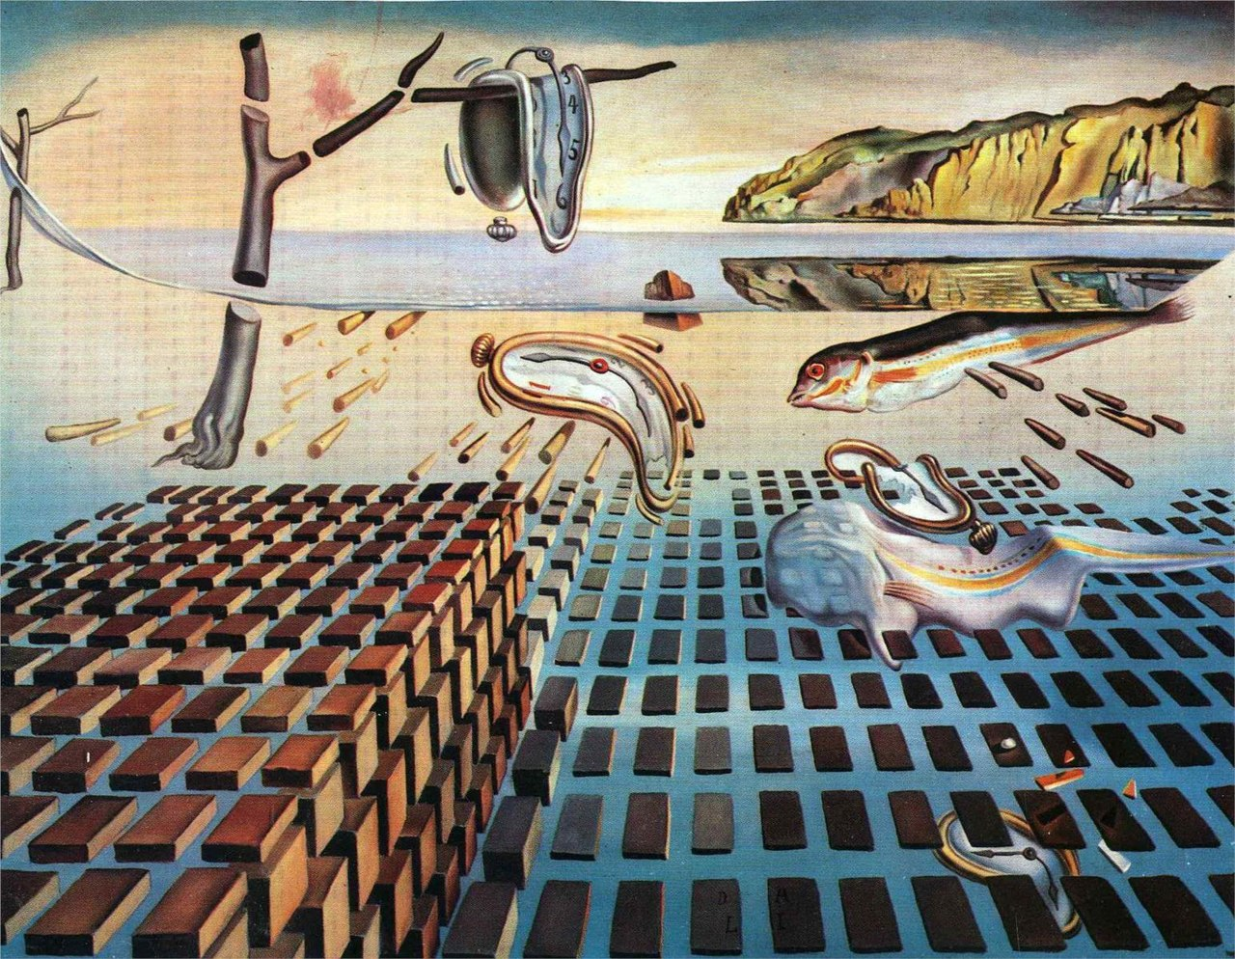
Дезінтеграція постійності пам'яті
Захоплення новими ідеями теорії відносності підштовхнули Далі до повернення до «Постійності пам'яті» 1931 року. Над «Дезінтеграції постійності пам'яті Далі працював у 1952—1954 роках,.

Slide 11
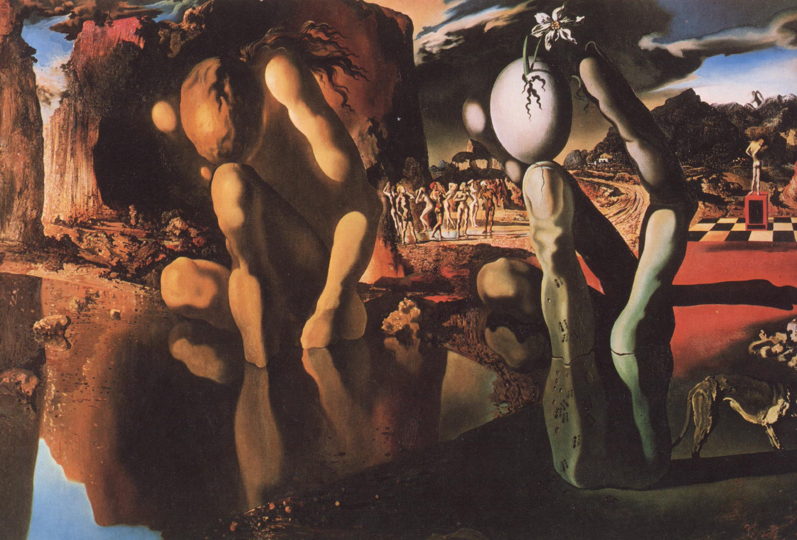
Метаморфози Нарциса
Написана у 1937 році за мотивами міфу про Нарциса..

Slide 12
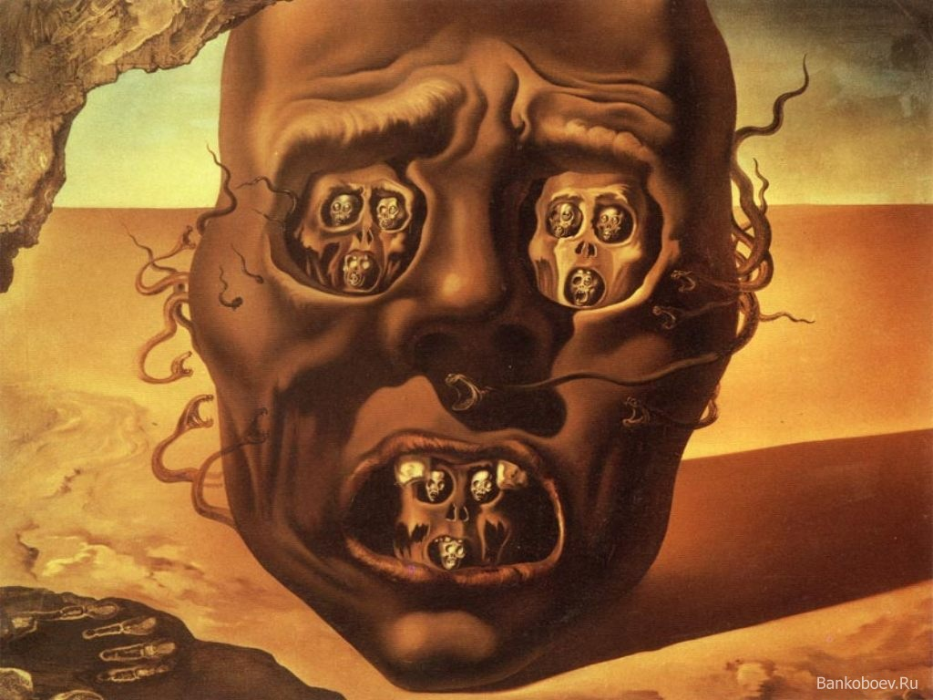
Обличчя війни
Написана у 1940—1941 роках, коли Далі жив в Каліфорнії.

Slide 13
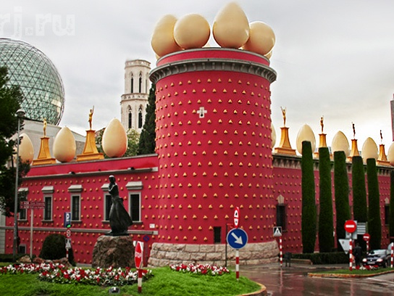
У 1973 році у Фігуерасі був відкритий «Музей Далі». Цей незрівнянний сюрреалістичний витвір і нині захоплює відвідувачів. Музей є ретроспективою життя великого художника.Сальвадору Далі прийшла ідея побудувати музей для своїх робіт. Незабаром він взявся за перебудову театру у Фігерасі, своїй батьківщині. Театр був зруйнований під часгромадянської війни в Іспанії. Над сценою було споруджено гігантський геодезичний купол. Розчистили і розділили на сектори глядацьку залу. У секторах могли бути представлені його роботи різних жанрів.

Slide 14
Дякую за увагу

